Slide 1
Администрирование сетевых подсистем
Студентка Чигладзе М.В.
Студ.билет: 1132239399

Slide 2
Лабораторная 2 Настройка DNS-сервера
Цели работы
Приобретение практических навыков по установке и конфигурированию DNS-
сервера, усвоение принципов работы системы доменных имён.

Slide 3
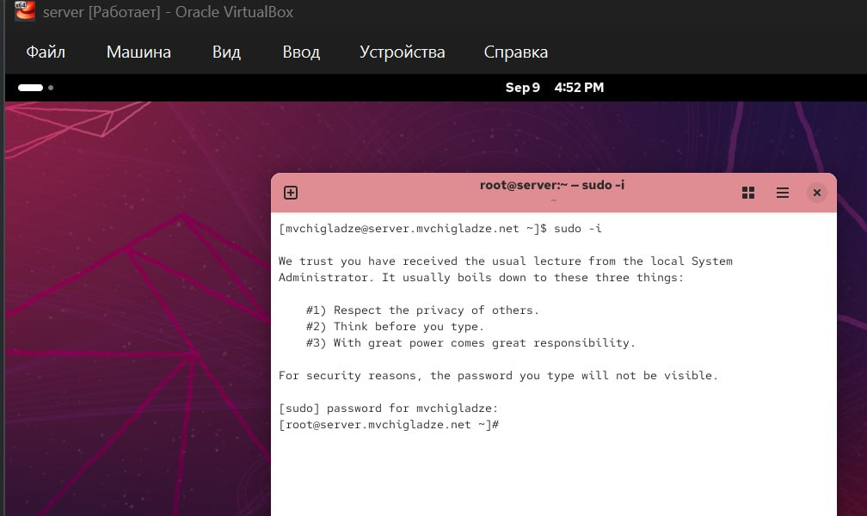

Установка DNS-сервера
Рис. 1.1. Режим суперпользователя

Slide 4
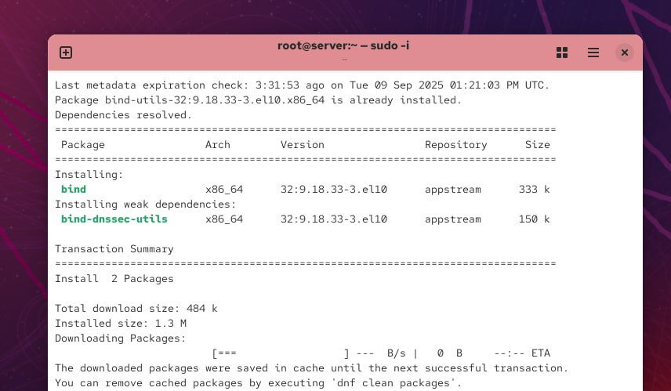
Установка DNS-сервера
Рис. 1.2. Установите бинд

Slide 5
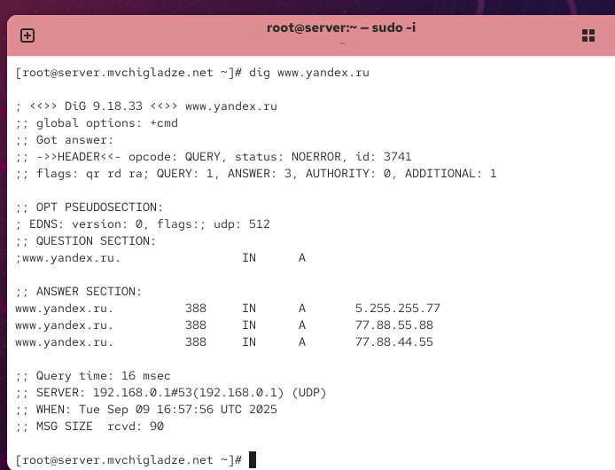
Установка DNS-сервера
Рис. 1.3. Упражнения с помощью утилиты
Анализ:
1. <<>> DiG 9.18.33 <<>> www.yandex.ru: Версия dig и запрошенный домен.
2. ;; Got answer:: Успешный ответ.
3. ;; ->>HEADER<<- opcode: QUERY, status: NOERROR, id: 3741; flags: qr rd ra; ...: Заголовок DNS-ответа: запрос типа QUERY, без ошибок (NOERROR), и флаги (ответ, рекурсия запрошена/доступна).
4. ;; QUESTION SECTION:: Секция вопроса: запрашиваем A запись для www.yandex.ru.
5. ;www.yandex.ru. IN A: Конкретный вопрос: A запись для www.yandex.ru.
6. ;; ANSWER SECTION:: Секция ответа: содержит найденные IP-адреса.
7. www.yandex.ru. 388 IN A 5.255.255.77 (и еще 2 строки с разными IP): www.yandex.ru имеет IPv4 адрес 5.255.255.77 (и еще 2 других). TTL - 388 секунд.
8. ;; Query time: 16 msec: Время запроса: 16 миллисекунд
9. ;; SERVER: 192.168.0.1#53 (UDP): Использован DNS-сервер 192.168.0.1 по UDP.
10. ;; WHEN: Tue Sep 09 16:57:56 UTC 2025: Время запроса.
11. ;; MSG SIZE rcvd: 90: Размер полученного ответа: 90 байт.
В итоге: dig запросил IP-адреса для www.yandex.ru, получил три разных IP-адреса от DNS-сервера 192.168.0.1 за 16 мс.

Slide 6

Конфигурирование кэширующего DNS-сервера
Рис. 2.2. Запустить днс сервер

Slide 7

Конфигурирование кэширующего DNS-сервера
Рис. 2.3. Запуск днс сервера при автозапуске

Slide 8
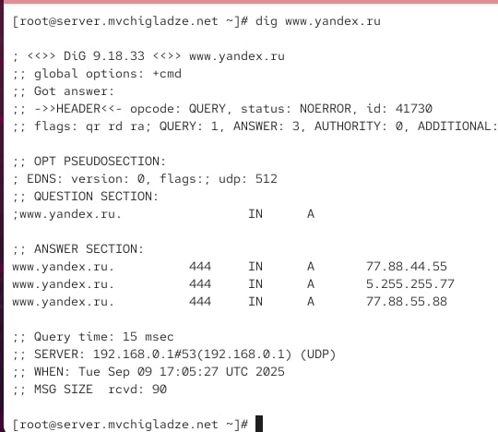
Конфигурирование кэширующего DNS-сервера
Рис. 2.4. Выполнение команд

Slide 9
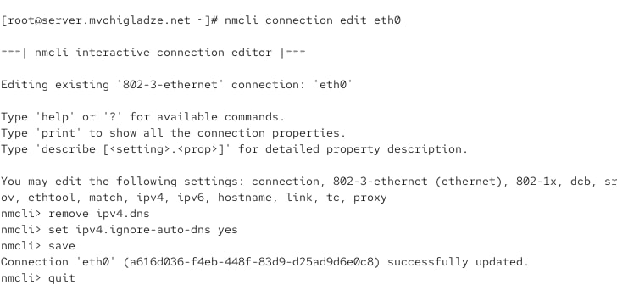
Конфигурирование кэширующего DNS-сервера
Оба запроса успешно разрешили имя www.yandex.ru. Однако, использование локального DNS-сервера (127.0.0.1) заняло значительно больше времени, чем использование DNS-сервера, настроенного по умолчанию (роутера). Это может указывать на проблемы с производительностью локального DNS-сервера, отсутствием записи в кэше, или на его более медленное соединение с другими DNS-серверами. Поддержка EDNS COOKIE свидетельствует о более продвинутой настройке и безопасности локального сервера.
Рис. 2.6. Сделала днс сервер по умолчанию

Slide 10
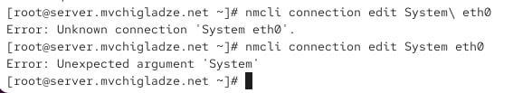
Конфигурирование кэширующего DNS-сервера
Рис. 2.7. Не активно

Slide 11
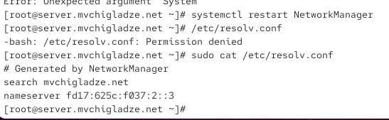
Конфигурирование кэширующего DNS-сервера
Рис. 2.8. Перезапустила нетворк

Slide 12
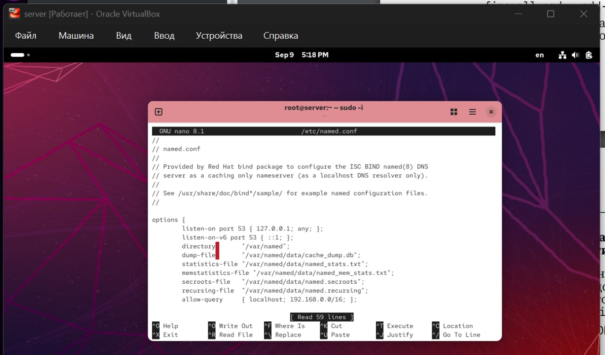
Конфигурирование кэширующего DNS-сервера
Рис. 2.9. Заменяем строку

Slide 13
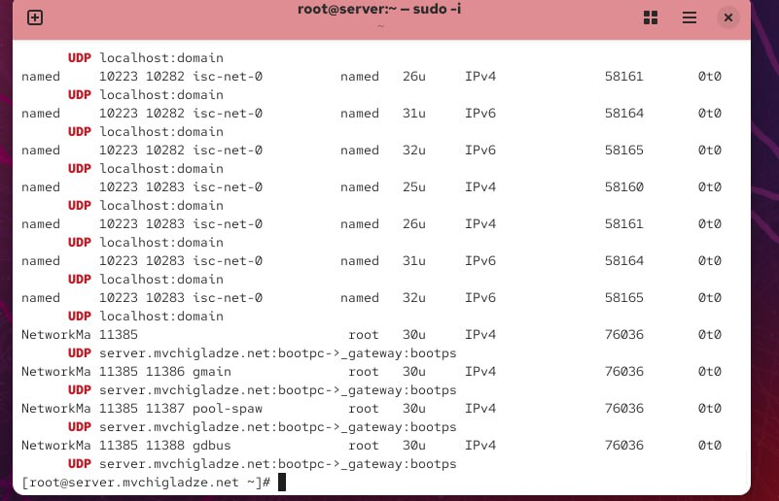
Конфигурирование кэширующего DNS-сервера
Рис. 2.10. Вносим изменения в настройки

Slide 14
Конфигурирование кэширующего DNS-сервера
Рис. 2.11. Команда лсоф

Slide 15
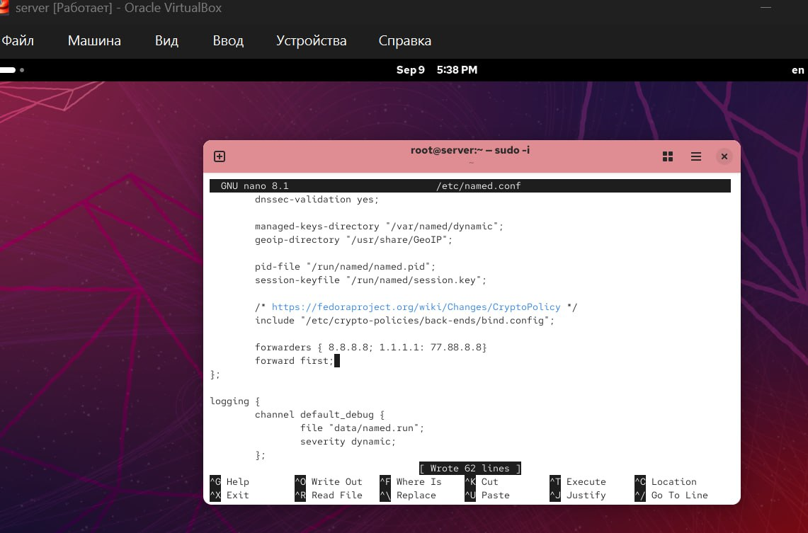
Конфигурирование кэширующего DNS-сервера при наличии фильтрации DNS-запросов маршрутизаторами
Рис. 3.1. Перенаправление днс запросов 1

Slide 16
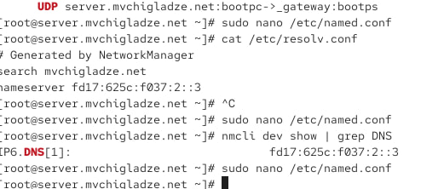
Конфигурирование кэширующего DNS-сервера при наличии фильтрации DNS-запросов маршрутизаторами
Рис. 3.2. Перенаправление днс запросов 2

Slide 17
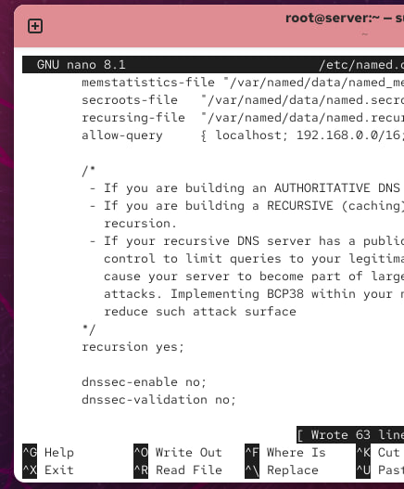
Конфигурирование кэширующего DNS-сервера при наличии фильтрации DNS-запросов маршрутизаторами
Рис. 3.3. Перенаправление днс запросов 3

Slide 18
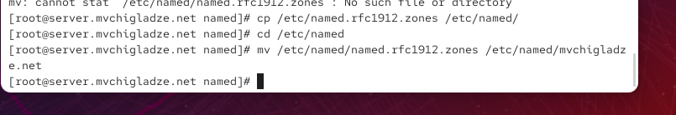
Конфигурирование первичного DNS-сервера
Рис. 4.1. Скопируйте шаблон

Slide 19
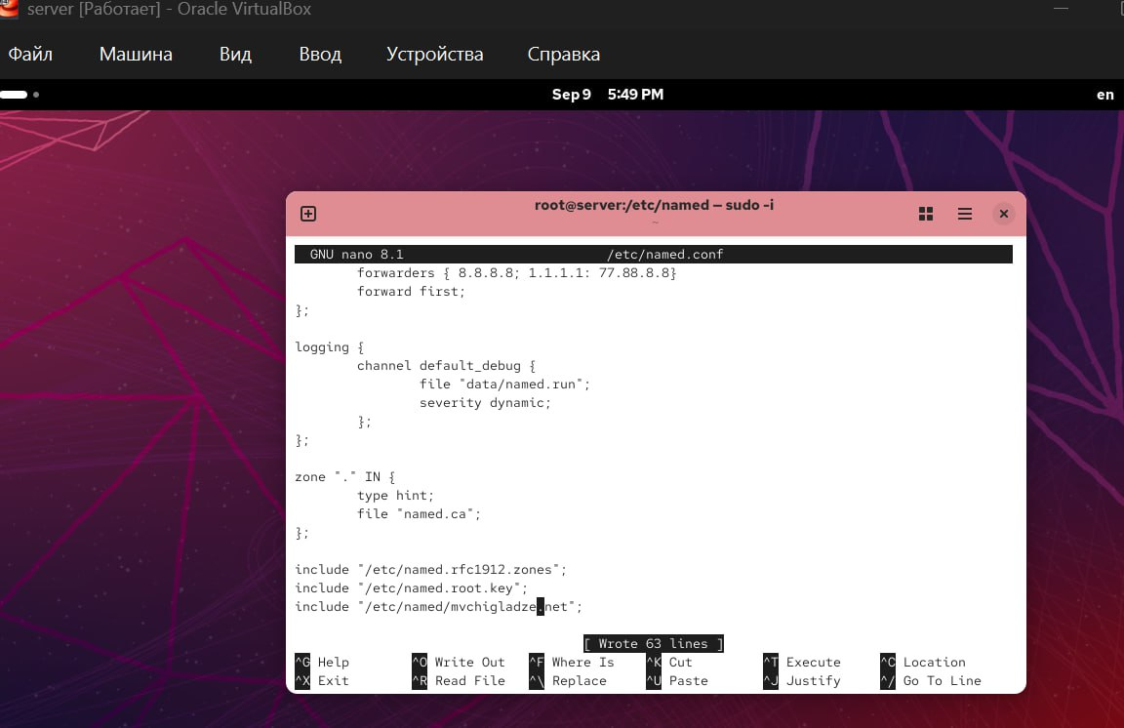
Конфигурирование первичного DNS-сервера
Рис. 4.2 Включите файл

Slide 20
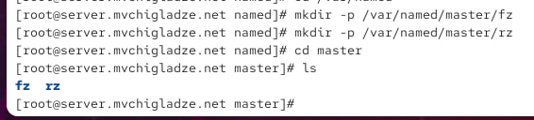
Конфигурирование первичного DNS-сервера
Рис. 4.4. Создаем подкаталоги

Slide 21

Конфигурирование первичного DNS-сервера
Рис. 4.5. Скопируйте шаблон

Slide 22
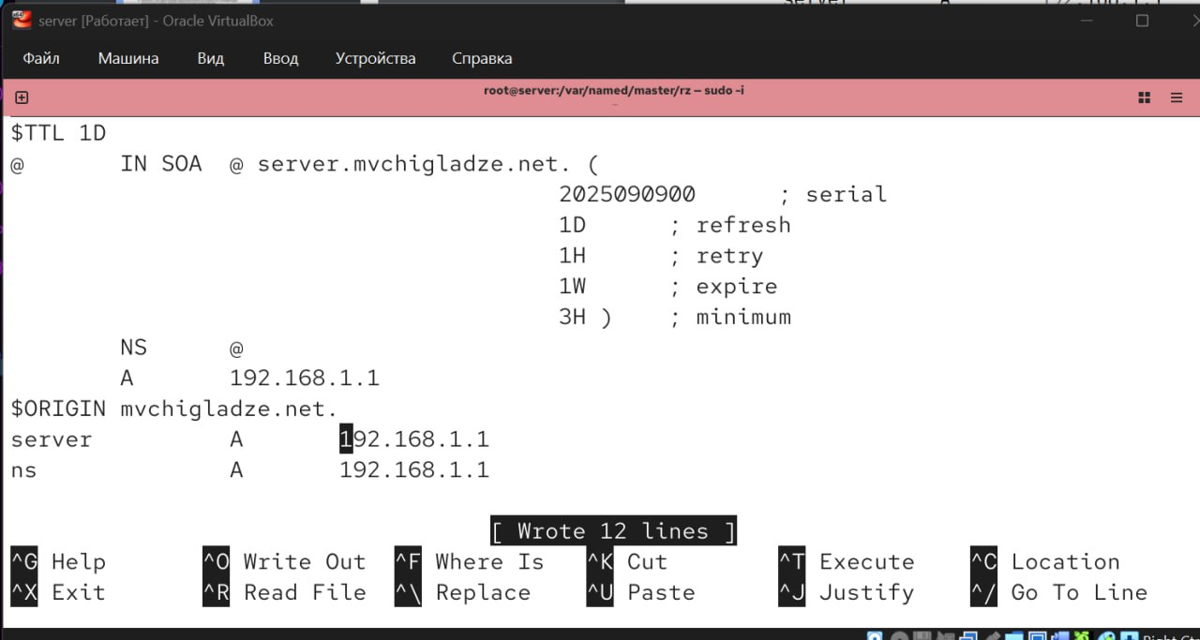
Конфигурирование первичного DNS-сервера
Рис. 4.6. Измените файл

Slide 23
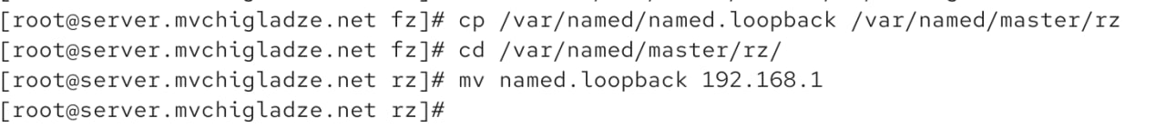
Конфигурирование первичного DNS-сервера
Рис. 4.7. Скопируйте шаблон

Slide 24
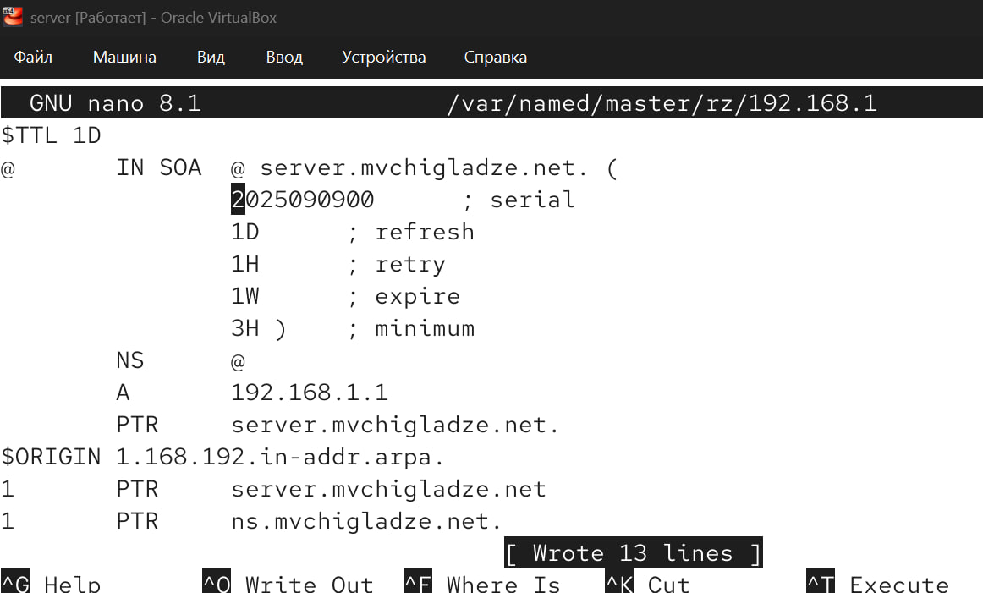
Конфигурирование первичного DNS-сервера
Рис. 4.8. Изменяю файл

Slide 25
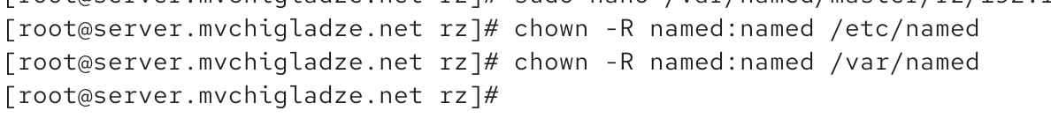
Конфигурирование первичного DNS-сервера
Рис. 4.9. Исправить права

Slide 26
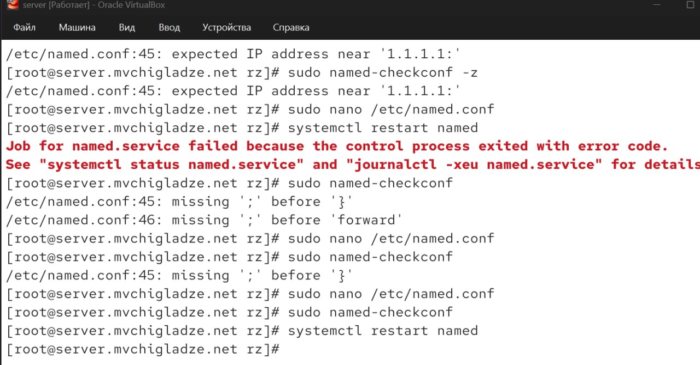
Конфигурирование первичного DNS-сервера
Рис. 4.10. Метки безопасности

Slide 27
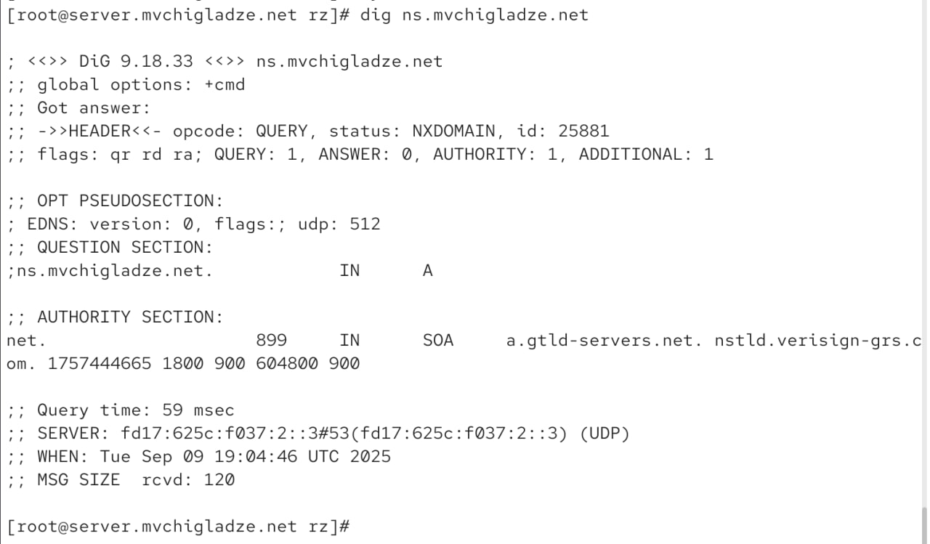
Анализ работы DNS-сервера
Рис. 5.1. Утилиты диг

Slide 28
Внесение изменений в настройки внутреннего окружения виртуальной машины
Рис. 6.1. Создаем каталог днс

Slide 29
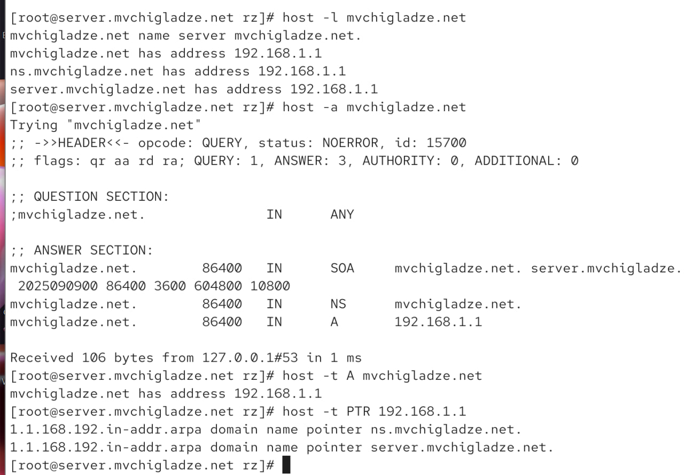
Внесение изменений в настройки внутреннего окружения виртуальной машины
Рис. 6.2. Создаем исполняем файл

Slide 30
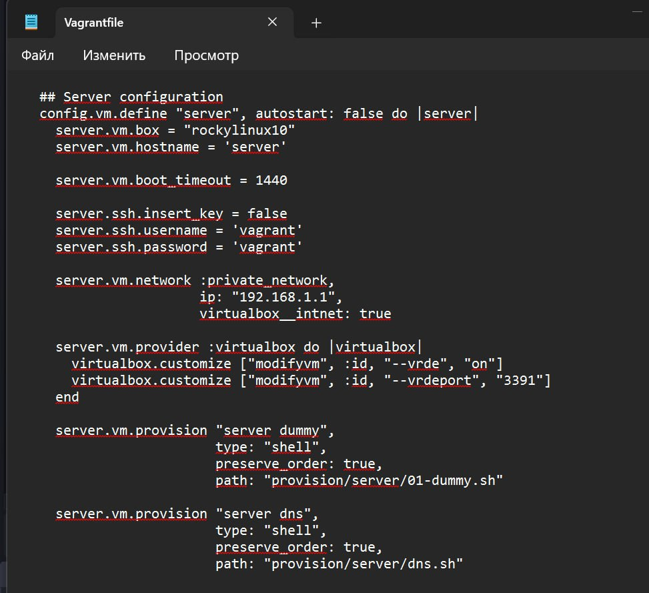
Внесение изменений в настройки внутреннего окружения виртуальной машины
Рис. 6.3. Добавляем в файл вагрантвайл

Slide 31
Лабораторная 2 Настройка DNS-сервера
Вывод:
В ходе выполнения лабораторной работы были приобретены практические навыки установки и конфигурированию DNS-сервера, усвоение принципов работы системы доменных имён.

Slide 32
Спасибо!
Студент: Чигладзе Майя Владиславовна
Студ. билет № 1132239399
Группа: НПИбд-02-23

